Slide 1


SINKRONISASI BASIS DATA SQL DENGAN BASIS DATA NOSQL MENGGUNAKAN DATA ADAPTER DENGAN PENDEKATAN QUERY DIRECT ACCESS
Ir. Muchammad Husni, M.Kom. Henning Titi Ciptaningtyas, S.Kom., M.Kom.
I G. N. Adi Wicaksana 5113100110
Rabu, 21 Juni 2017

Slide 2
Pendahuluan

Slide 3

Latar Belakang
Setiap hari
2.500.000. 000.000. 000.000
90% data di dunia dibuat pada 2 tahun terakhir
(2,5 Triliun) bytes data dibuat
Notes:
Sebelum ini tambahkan :
Kalau ada grafik data perharinya. (v)
Arus informasi sangat besar, penggunaan sosial media. Jumlah data perhari <x> (v)
Sehingga waktu untuk mengambil data lebih banyak.
Problemnya adalah data skrg SQL, bagaimana transformasikannya ke NoSQL.

Slide 4

Latar Belakang
SQL
NoSQL
Notes:
Sebelum ini tambahkan :
Kalau ada grafik data perharinya. (v)
Arus informasi sangat besar, penggunaan sosial media. Jumlah data perhari <x>.
Sehingga waktu untuk mengambil data lebih banyak.
Problemnya adalah data skrg SQL, bagaimana transformasikannya ke NoSQL.

Slide 5

Latar Belakang
SQL
NoSQL

Slide 6
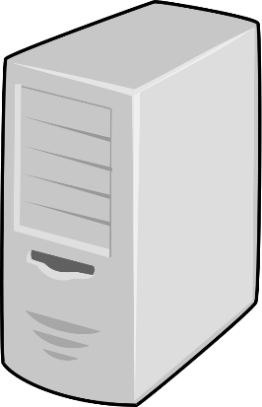

Latar Belakang
Data Adapter
SQL
NoSQL
Notes:
-Basis data NoSQL, singkatan dari Not Only SQL, semakin banyak digunakan seiring dengan bertambahnya jumlah aplikasi big data.
-Kebanyakan sistem dewasa ini masih menggunakan relational database (RDB).
-Tetapi seiring dengan jumlah data yang terus bertambah tiap tahunnya, sistem menangani big data dengan basis data NoSQL untuk menganalisis dan mengakses data dengan lebih cepat.
-Dibandingkan merubah kode sumber atau merubah basis data RBD menjadi NoSQL, penulis melakukan riset untuk mengintegrasikan kedua basis data.

Slide 7
Rumusan Masalah
Bagaimana mengimplementasikan data adapter untuk mensinkronisasikan RDB dan NoSQL?
Bagaimana hasil implementasi data adapter dalam sinkronisasi basis data RDB dan NoSQL?

Slide 8
Tujuan dan Manfaat
Tujuan Tugas Akhir ini adalah mengimplementasikan mekanisme data adapter dalam sinkronisasi basis data RDB dan NoSQL.
Tugas Akhir ini dapat mensinkronisasikan basis data RDB dengan NoSQL dengan menggunakan data adapter.

Slide 9
Batasan Masalah
Jumlah server yang digunakan untuk sistem data adapter adalah tiga komputer, masing-masing untuk basis data SQL, basis data NoSQL dan Data Adapter.
Mekanisme yang digunakan adalah menggunakan konsep data adapter
Perangkat lunak yang digunakan adalah MySQL sebagai basis data SQL, Apache HBase sebagai basis data NoSQL dan Apache Phoenix sebagai translator.

Slide 10
Landasan teori

Slide 11

SQL
Contoh bentuk data di MySQL
Basis data relasional adalah model database yang menyimpan data pada tabel.
Id | Username | first name | last name | ...
1 | Johndoe | John | Doe | ...
2 | Bill | Bill | Gates | ...
3 | Stevejob | Steve | Job | ...
4 | ... | ... | ... | ...
Notes:
Bentuk data Ketika di MySQL dan HBase. Tambahkan phoenix di data adapter

Slide 12

NoSQL
{
Contoh bentuk data di HBase
Document
Graph
Key-value
Wide-column
NoSQL memberikan performa dan skalabilitas yang lebih baik jika dibandingkan dengan basis data relasional.
row | Column family | Column | Timestamp | value
1 | Identity | Username | 14566123 | Johndoe
1 | Identity | First name | 14587818 | john
1 | Identity | Last name | 14786811 | doe
2 | identity | Username | 14656716 | bill
2 | ... | ... | ... | ...
Notes:
Bentuk data Ketika di MySQL dan HBase. Tambahkan phoenix di data adapter

Slide 13

Data adapter
Data adapter bertanggung jawab untuk menerima query dari aplikasi dan mentransformasi data antar basis data dalam suatu waktu. Sistem menyajikan antarmuka parsing query SQL untuk mengakses SQL dan NoSQL
{
DB Adapter
DB Converter
Notes:
Bentuk data Ketika di MySQL dan HBase. Tambahkan phoenix di data adapter

Slide 14
Desain & implementasi

Slide 15
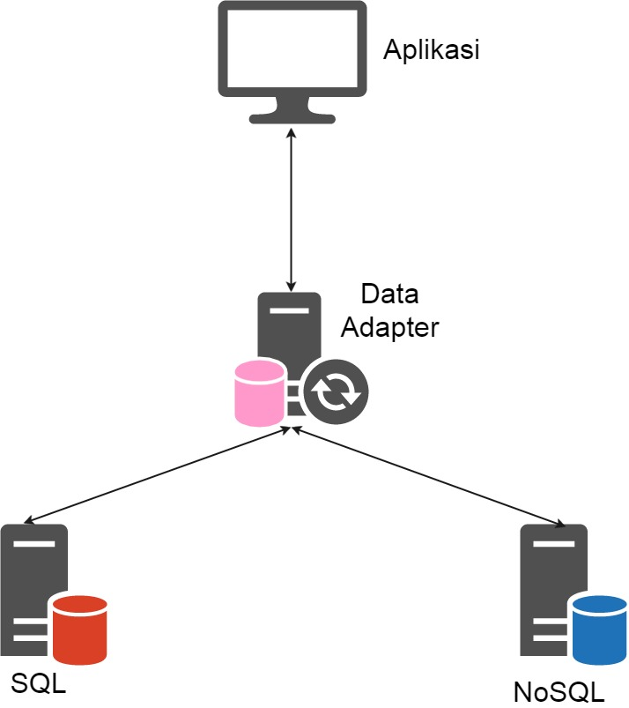
Desain sistem data adapter secara umum
Insert
Delete
Update
Search
Notes:
Ditambahkan :
- Insert, update, delete (sql)
- Search data (noSQL)

Slide 16
DESAIN SISTEM
Sistem Data Adapter
Server Data Adapter | Server NoSQL | Server SQL
Apache Phoenix
Flask
Apache HBase
MySQL
Hadoop File System
MySQL
Linux OS
Notes:
Dijadikan satu, satu kotak (sperti gambar)

Slide 17
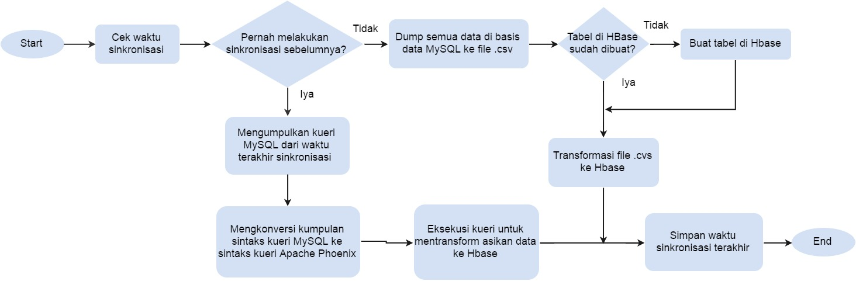
Analisis dan Perancangan
Notes:
Dump: kumpulkan

Slide 18
Implementasi & uji coba

Slide 19
IMPLEMENTASI
Notes:
Dibuat diagram :
Instalasi -> membuat fungsi sinkronisasi -> membangun fungsi antarmuka

Slide 20

Skenario Uji Coba
Skenario Uji Coba Fungsionalitas
Inisialisasi Basis Data
Transformasi Basis Data
Antar Muka Data Adapter
Notes:
Data yang digunakan dimasukan (flight)

Slide 21
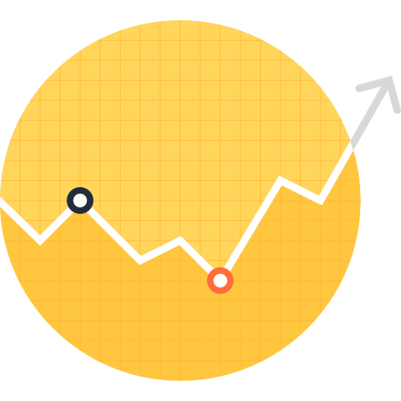
Skenario Uji Coba
Skenario Uji Coba Performa
Perbandingan jumlah baris
Perbandingan jumlah tabel
Perbandingan jumlah query

Slide 22
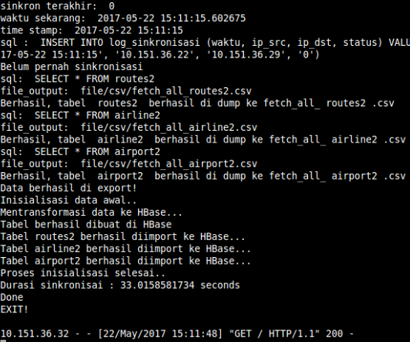

HASIL UJI COBA
Hasil Uji Coba Fungsionalitas
Inisialisasi Basis Data
Transformasi Basis Data
Antar Muka Data Adapter
Notes:
Tambahkan point setiap nomor : bulet
Tampilkan video ketika inisialisasi

Slide 23
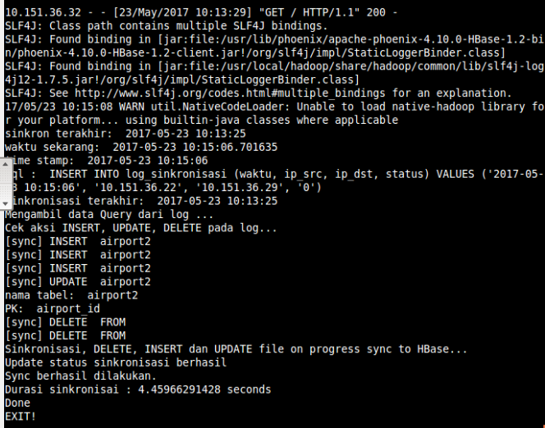
HASIL UJI COBA
Hasil Uji Coba Fungsionalitas
Inisialisasi Basis Data
Transformasi Basis Data
Antar Muka Data Adapter
Notes:
Video ketika transformasi

Slide 24
HASIL UJI COBA
Hasil Uji Coba Fungsionalitas
Inisialisasi Basis Data
Transformasi Basis Data
Antar Muka Data Adapter
Notes:
Video contoh ketika mengakses data adapter

Slide 25
HASIL UJI COBA
Hasil Uji Coba Kapasitas & Performa
Perbandingan jumlah baris
Perbandingan jumlah tabel
Perbandingan jumlah query

Slide 26
HASIL UJI COBA
Hasil Uji Coba Kapasitas & Performa
Perbandingan jumlah baris
Perbandingan jumlah tabel
Perbandingan jumlah query

Slide 27
HASIL UJI COBA
Hasil Uji Coba Kapasitas & Performa
Perbandingan jumlah baris
Perbandingan jumlah tabel
Perbandingan jumlah query

Slide 28
Kesimpulan & saran

Slide 29
Kesimpulan
Data adapter dapat digunakan sebagai sistem untuk mensinkronisasi antara basis data SQL dan basis data NoSQL.
Penggunaan memori RAM tidak mengalami peningkatan yang signifikan berada pada kisaran 3.000 MB.
Basis data NoSQL yaitu Apache HBase, memiliki kemampuan yang lebih baik jika dibandingkan dengan basis data relasional, yaitu MySQL, dalam hal melakukan query analisis pada banyak tabel dengan jumlah baris yang banyak.
Notes:
Ditunjukan dengan angka.

Slide 30
saran
Mekanisme data adapter perlu dikembangkan lagi dengan melakukan perbandingan dengan menggunakan tipe basis data NoSQL yang lainnya.
Perlu dilakukan penelitian lebih lanjut untuk sinkronisasi basis data dengan jumlah node yang lebih banyak, serta bagaimana sistem mampu menangani kegagalan yang bisa terjadi pada server basis data atau server data adapter.

Slide 31
Terima kasih

